Slide 1

ỦY BAN NHÂN DÂN XÃ EA DRÔNG
TRƯỜNG MẪU GIAO HOA TĂNG BI
KỸ NĂNG SỐNG: DẠY TRẺ KỸ NĂNG CHÀO HỎI, LỄ PHÉP.
LỚP: CHỒI
GIÁO VIÊN DẠY: H RUM MLÔ

Slide 2

Hoạt động 1: Dạy trẻ cách chào hỏi, lễ phép với người lớn
Để xem lời chào quan trọng như thế nào các bạn hãy lắng nghe cô Rum kể câu truyện “Mèo con lễ phép” nhé!
Cô vừa kể cho các con nghe câu chuyện gì? Mèo con và Gà trống, bạn nào ngoan hơn? Vì sao con biết?
Giáo dục trẻ: Khi làm một em bé ngoan biết chào hỏi lễ phép sẽ được mọi người yêu quý.

Slide 3

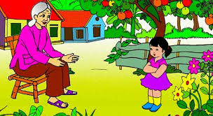
hình ảnh bé chào bà

Slide 4
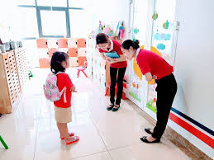
(hình ảnh bé chào cô giáo)

Slide 5

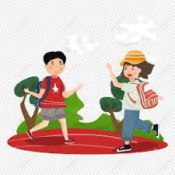
Hoạt động 2: Dạy trẻ cách chào hỏi bạn bè
(hai bạn nhỏ đang chào nhau)

Slide 6
Hoạt động 3: Trò chơi củng cố
Trò chơi : Cánh cửa thần kỳ
Đến với trò chơi “Cánh cửa thần kỳ” đằng sau cánh cửa có những điều bí mật và để biết những điều bí mật đó là gì chúng mình hãy cùng nói to với cô câu “Cánh cửa ơi mở ra”
Mở lần 1: Cô công an
Mở lần 2: Cô bộ đội
Mở lần 3: Cô giáo

Slide 7


Kết thúc hoạt động:
Cô cho cả lớp

